Slide 1
محادثة عن: وَصِيَّةُ أُمٍّ لابْنَتِهَا
Dr. Ehab Atta

Slide 2
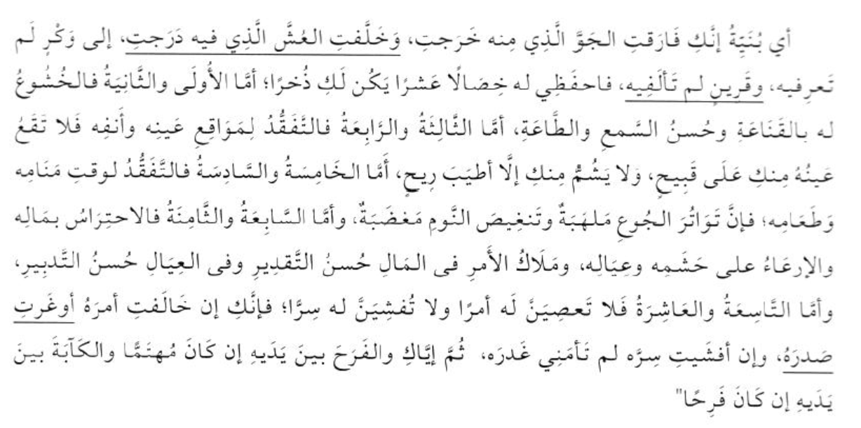

Slide 10
